Slide 1
课程课题选择与学习线路图
课程教师：盘承军
电子邮件：Panchj@msn.com
Notes:
主见，形容自己对事物的确定的意见或见解。有自己的独立思考能力。有主见实际上是一种有独立思考能力的表现，所指的是那些能够完成独立思考并且形成一个指导行动的意见，也许他的决定不一定是对的，但是他能够坚信自己的分析结果，并且有理有据的能够表达出来，这就是一种主见。其主要特征是独立和自信，脱离了独立和自信的支持，所谓的主见也是无法成立的，一个有主见的人，必定是一个自信且独立的人。
-- 来自百度知道。

Slide 2

内容提要
编号 | 名称
1 | 选择课题的要求
2 | 课题陈述文档说明
3 | 功能驱动
4 | 学习规划设计
5 | 将参考存储库复制到个人学习项目中

Slide 3
1. 选择课题的要求
同学自主选题的课题名称，在满足国家、地方法律法规，以及学校相关规定的前提下，可以自行命名；
自选课题必须有明确的适用对象或者客户（这个软件是做给什么人用的，这个软件是谁让我做的）；
自选课题的数据内容和数据处理必须满足最低要求：必须有使用者（用户）模型，除此外至少有10个数据模型（其中至少有三个之间存在关联关系）；
自选课题应用至少需要呈现为页面、手机 App、微信小程序的一种，多者不限；
如果课题的内容是模拟或者参考第三方的软件，需要检查相关的法律规约，并标明所参考的；
自选课题原则上限于类型范围的其中一条，如果存在多个类型，必须明确 主类型 归属于那个。
内容阅读类型、时间线类型、在线交易类型、信息查询、社交、社区、信息聚集、效率工具、大众娱乐、联机会议、设备控制、定制应用。

Slide 4

2. 说明文档的主要构成和作用
数据结构说明
数据处理说明
UI 规约说明
文档规约说明
业务内容说明
学习计划
开发计划
应用技术说明
软件架构说明
软件代码

Slide 5
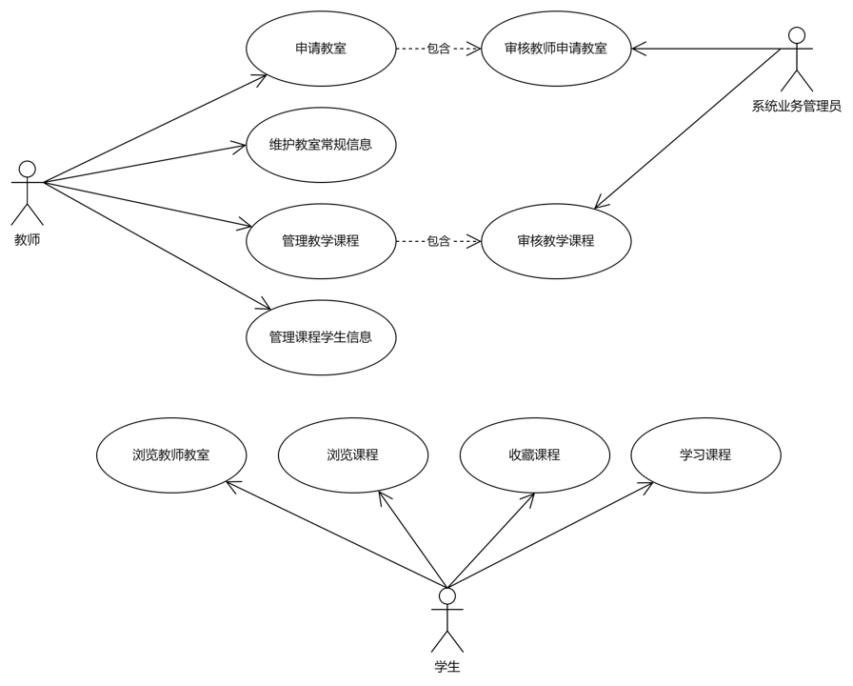
2.1. 定义业务需求
说明用户类型以及他们在这个系统中可以做哪些事情，尽可能使用一个合理的图例把系统的业务内容说清楚。

Slide 6
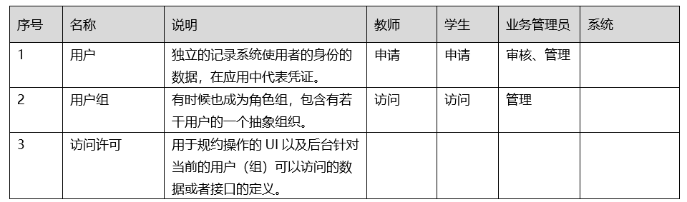
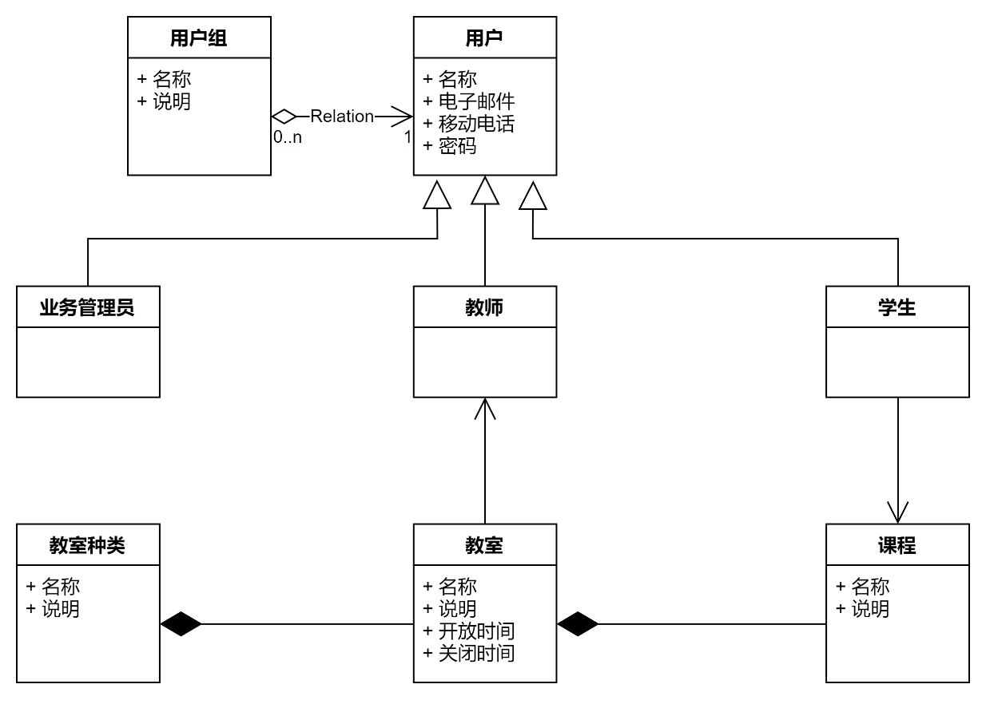
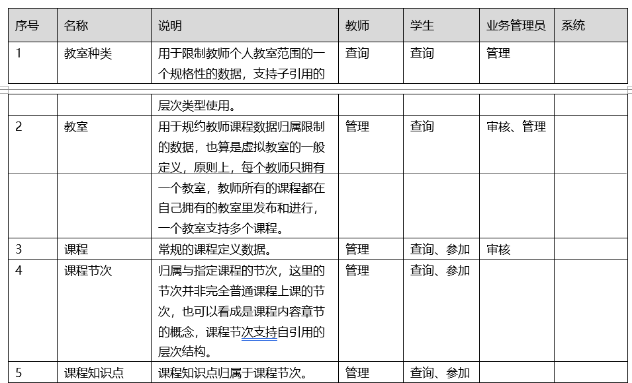
2.2. 数据的识别和定义

Slide 7
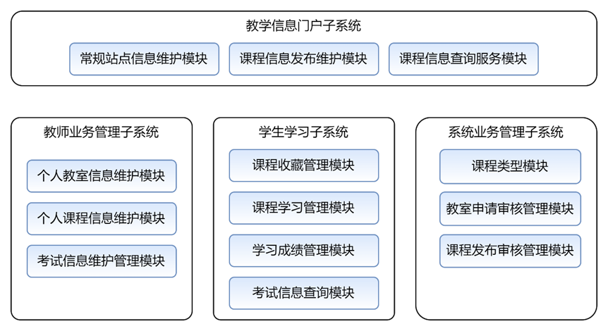
2.3. 分解业务需求，划分子系统和模块
将之前的业务内容说明经过分析后，分解成相应的子系统、模块和对应的功能进行简要的说明，一般来说，先给出系统软件总体结构（子系统和模块）的简要说明，然后从总体上给出系统所涉及到的业务数据基本模型说明，最后针对所划分的子系统、模块进行说明，说明的内容就是对于业务数据的处理要求和处理能力的说明。

Slide 8
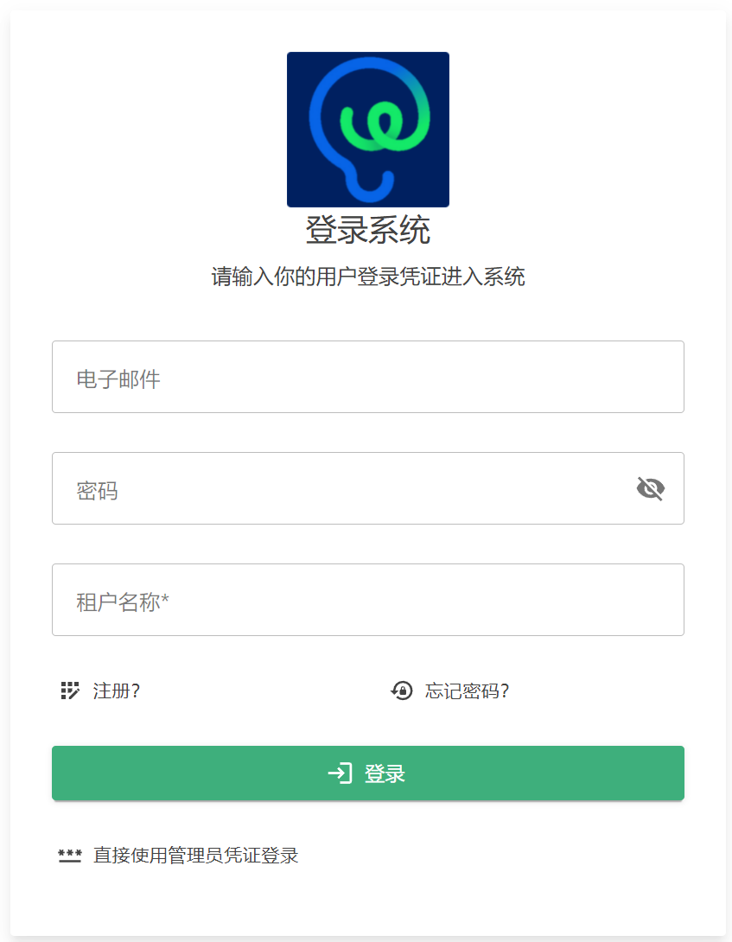
3. 功能驱动：课程学习中需要关注的指引
如何描述这个功能，业务人员看得懂，开发人员看得懂，还可以根据说明编写代码，运行原型，和你进行交互；
这个功能涉及到哪些数据，这些数据如何使用代码来表达（数据模型：前端用、后端用、数据库用）；
如何构建数据处理的 UI；
在 UI 上表现数据的时候，需要什么样的 UI 的部件或者组件；
在 UI 上的部件或者组件如何加载数据，系统数据变化（不是人工操作）时，UI 如何响应变化；
在 UI 的进行数据处理（例如编辑）时，如何处理前端校验和后端校验；
提交数据之后，后续的系统运行操作如何跳转或者要做些什么处理，是否需要返回处理状态，以便前端进行处理。

Slide 9




4. 学习进程规划要素说明
业务知识准备
前端应用开发技术准备
后端应用开发技术准备
课题软件集中开发实训
课题软件验收
业务知识
业务知识
业务知识
业务知识
每个阶段回头检查业务定义的正确性、合理性、完整性，尽量保持实际开发的与软件定义的一致性。
重点在于业务内容的划分、而业务数据结构分析、UI的基本草图。
前端开发技术知识
前端开发技术技能
重点在于将业务数据结构映射到前端编程语言结构的数据定义模型、UI 草图使用前端语言具体实现、数据交互。
后端开发技术知识
后端开发技术技能
重点在于将业务数据结构映射到后端编程语言结构的数据定义模型、前端数据模型对象具体实现、服务接口数据交互。
持续的知识知识积累和编程作业训练：将课堂讲授的知识结合到自身课题的软件更能中，训练技能
集中训练技能
学习阶段：仅选择有代表性的若干个功能，理解清楚前后端的数据是如何定义的、处理处理与处理规则是如何实现的，常规的业务功能通常使用那些代码组件或者代码文件构成。
训练开发：估算新增的开发功能的所需要的时间（前提是需要知道功能实现的架构，以及在学习阶段中掌握的知识使用状态），随时检查比对实际开发和计划之间的任务完成。
课程学习总结讲评
自选课题的目标成果材料和代码，均需在 gitee 建立相应的代码库，并将日常学习和调试的成果，及时纳入，以便随时巡查和阶段检查。

Slide 10
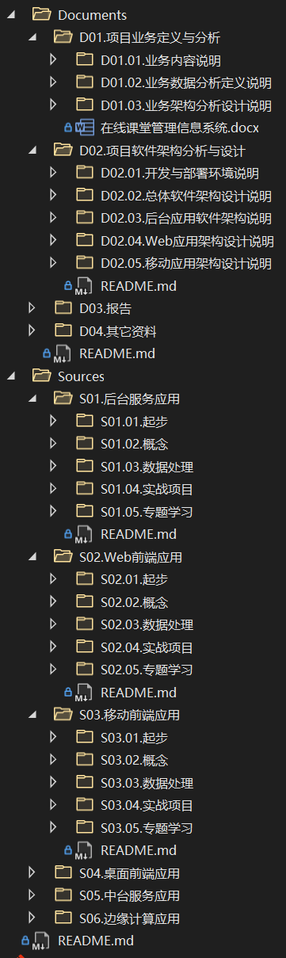
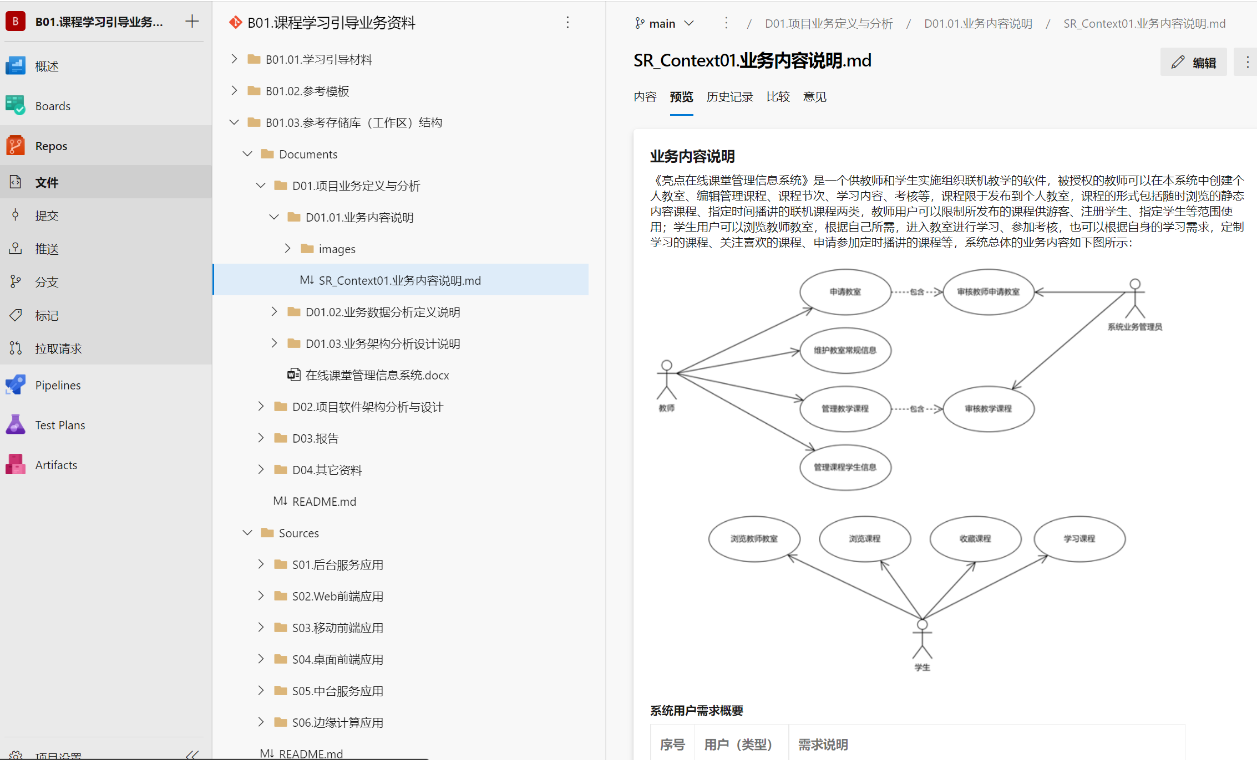
4.1. 创建良好的学习与训练工作区

Slide 11
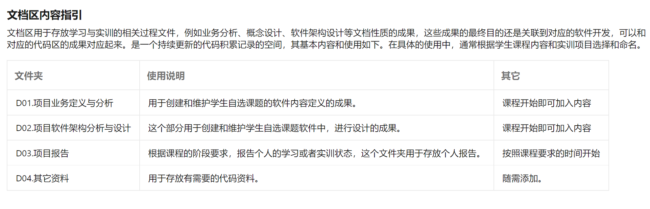
4.2. 文档区内容说明

Slide 12
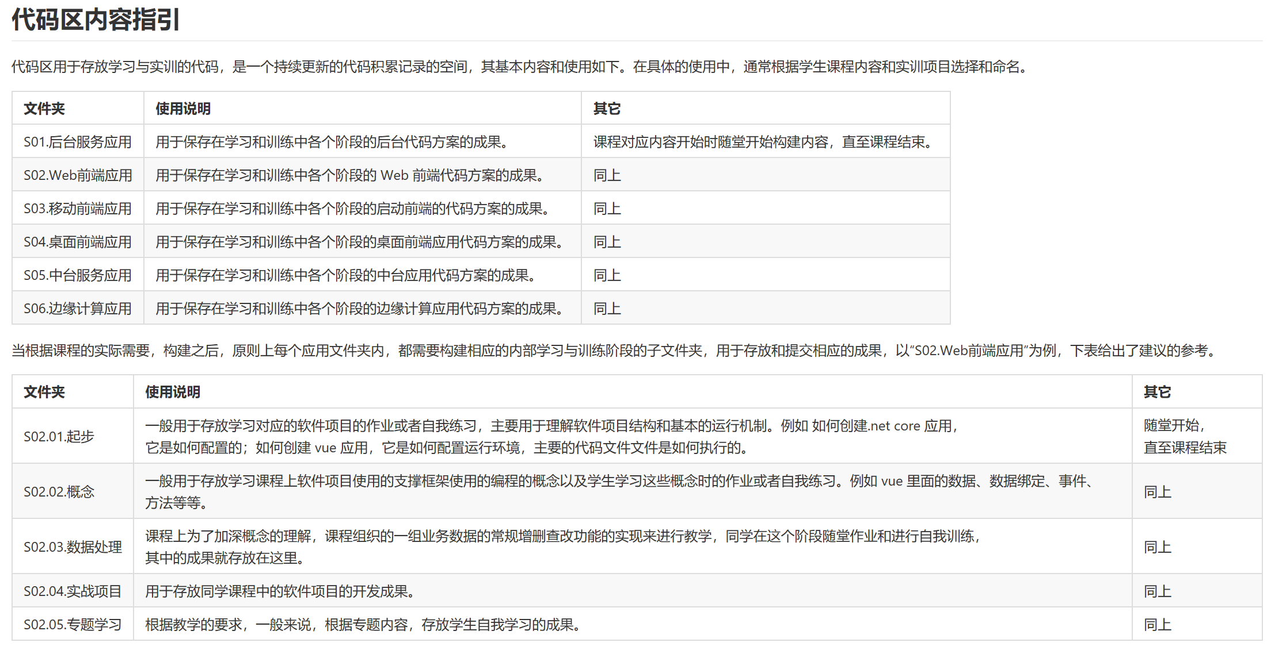
4.3. 代码区内容说明

Slide 13
4.4. 学习线路图建议

Slide 14
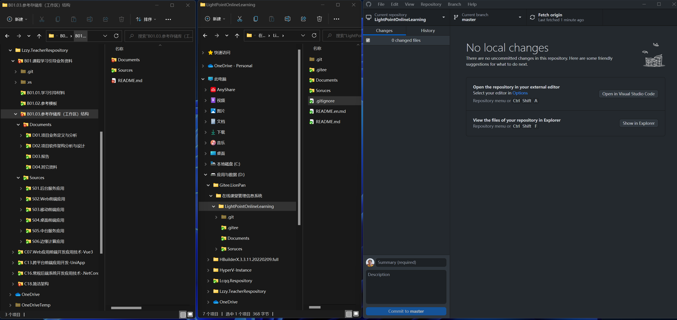
5. 将参考存储库复制到个人学习项目中

Slide 15
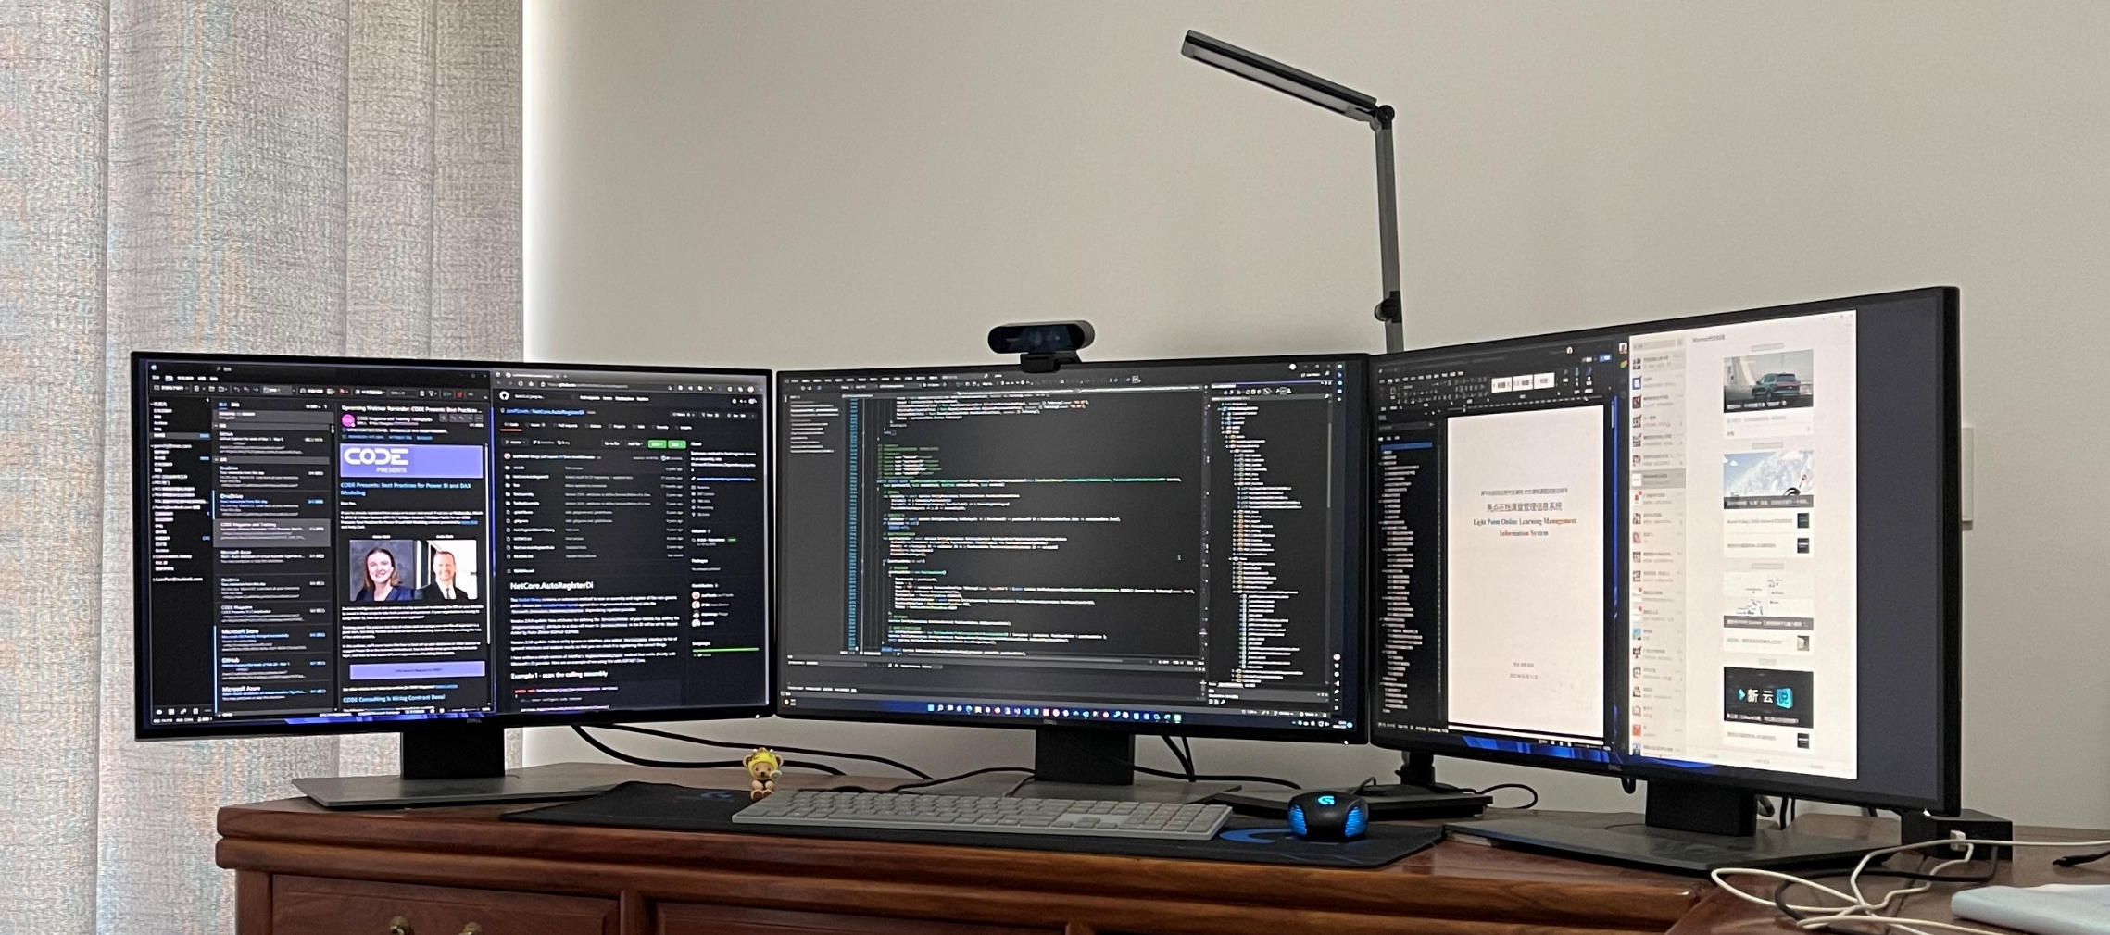
我的工作台

Slide 16
本次学习结束，谢谢您的参与！

